Slide 1


电控组培训第一讲
电控介绍及基础知识

Slide 2
电控组介绍
我们是谁？
我们是电控组！
我们是做什么的？

Slide 3
电控组介绍
电控组分流：
现在的电控组培训成员其实还包括未来的视觉组（当然，这个组别以后将会从大家
这里挑出来）
电控知识树：
C/C++开发
STM32嵌入式编程
RTOS实时操作系统（ChibiOS，FreeRTOS）
机器人运动学解算
集成电路设计与安装
ROS机器人操作系统
视觉知识树：
深度学习(神经网络)，机器学习
计算机视觉

Slide 4
学会STM32并编写战队代码你需要掌握…
01
02
各种通信协议（Can、USART、UART）
C/C++代码编写能力
06
03
机器人学
线性代数，四元数，欧拉角，坐标系变换
STM32外设、内核
05
04
对算法知识有一定的掌握
掌握MDK和我们战队的工具链

Slide 5
电控组介绍
还有……
哪里缺人补哪里

Slide 6
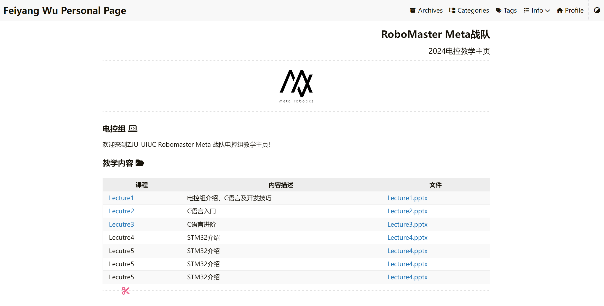
电控组介绍
2024电控教学页面
https://raventhatfly.github.io/meta-teaching/main/

Slide 7
01
Linux基础

Slide 8
Linux基础
(a)终端
终端（Terminal）是一台电脑或者计算机系统，用来让用户输入数据，及显示其计算结果的机器，简而言之就是人类用户与计算机交互的设备。
Windows: win徽标+R 输入Powershell
Ubuntu Linux: Ctrl+Alt+T
(b)Linux基本指令回顾
[tyang3@localhost Desktop]$ command [-options] [arguments]
命令+选项+参数
cd
ls
mkdir
--options 长选项 –options 短选项
命令的实质：二进制可执行文件

Slide 9
02
环境变量与
C语言编译器

Slide 10
环境变量与编译器
(a)环境变量
环境变量（environment variables）一般是指在操作系统中用来指定操作系统运行环境的一些参数，如：临时文件夹位置和系统文件夹位置等。
比如，现在打开windows终端，输入gcc, 按下回车，只会出现报错信息。但是当我将gcc.exe所在的文件夹加入环境变量之后，输入gcc之后终端就能运行gcc这个二进制可执行文件命令。
(b)C语言编译器
我们需要使用编译器来编译我们的C语言代码。安装完成之后需要添加到我们的环境变量才能正常使用（Mac Linux用户可忽略）。

Slide 11

环境变量与编译器
检查是否拥有gcc/g++等编译工具的办法：
直接在终端输入gcc/g++
这是正确的
如果没有，那么对于Ubuntu Linux用户：
sudo apt install gcc
对于Mac用户：
brew install gcc
对于Windows用户：
https://raventhatfly.github.io/posts/574de11/

Slide 12
03
github和UIUC VPN

Slide 13
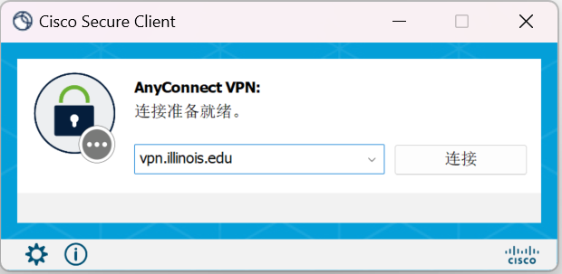
UIUC VPN
根据链接和网站步骤进行安装。
https://answers.uillinois.edu/illinois/98773
连接之后选择通道三，否则无法连上外网。

Slide 14
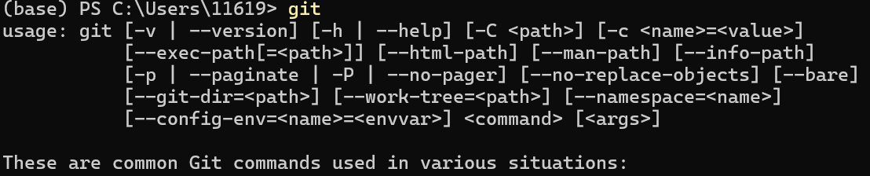
Github
GitHub是一个在线软件源代码托管服务平台，使用Git作为版本控制软件，由开发者克里斯·汪斯崔斯、P·J·海特和汤姆·普雷斯顿·沃纳使用Ruby on Rails编写而成。在2018年，GitHub被微软公司收购。
Git的使用之后将在之后介绍。
安装
可以下载github桌面应用或直接下载git工具。
Linux： sudo apt install git
MacOS: brew install git
Windows: 去官网下载https://git-scm.com/downloads
不确定是否会自动添加到环境变量，如果没添加那就手动添加一下
←成功

Slide 15
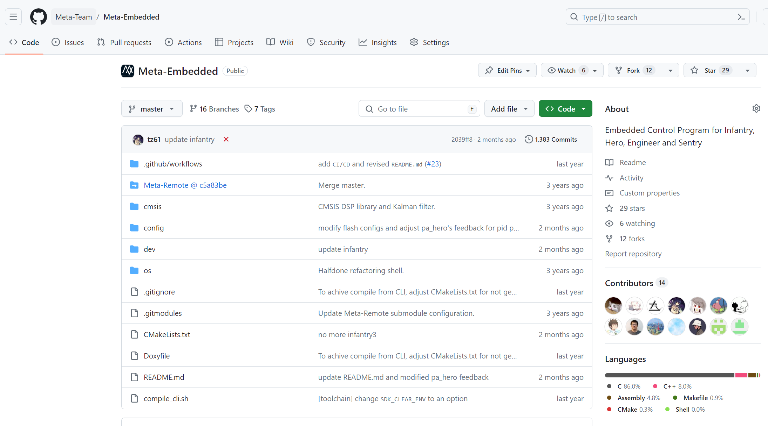
我们的电控代码仓库
https://github.com/Meta-Team/Meta-Embedded

Slide 16
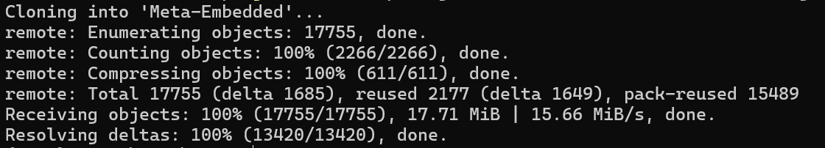
克隆一个仓库
git clone https://github.com/Meta-Team/Meta-Embedded.git
一定要注意克隆的位置！使用cd命令改变当前的工作路径。
现在你已经成功把代码下载下来了。

Slide 17
04
课后作业

Slide 18
课后作业
黑马程序员 P1~P24
https://www.bilibili.com/video/BV1Xa4y1k7LU/?p=14&vd_source=b710c0374cb950d2cc5713ef9df39177
2. 成功安装MinGW和git
3. 克隆我们的仓库
4. （可选）自行先开始学习STM32有关知识
可以在B站搜索：正点原子STM32
可选择视频：库函数开发、HAL库开发的视频进行自行观看（这部分以后不会细讲，只会一笔带过，想学懂的同学自行选择一套视频看完，当然准备学之前可以来问我们我们看看合不合适）

Slide 19
谢谢观看！

